Slide 1
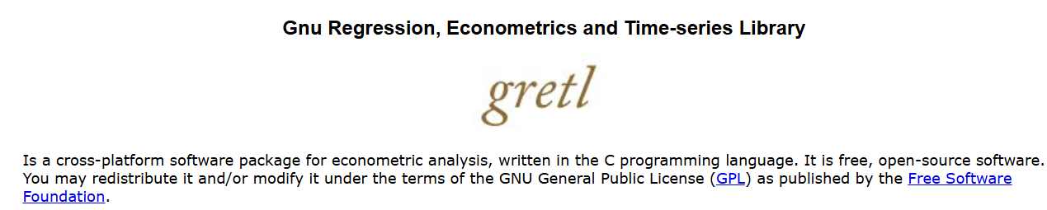
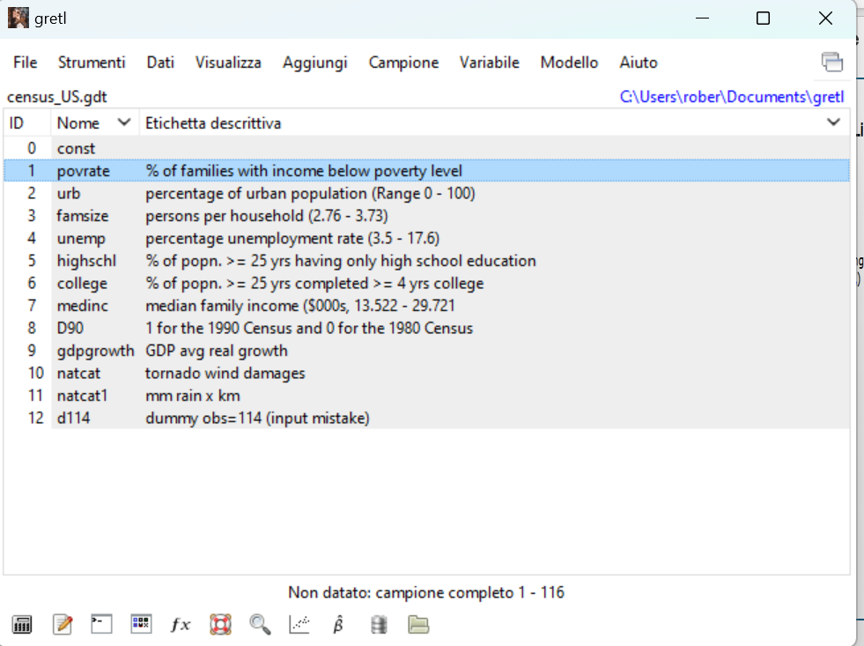

Esercitazione in GRETL sulla stima di un modello di regressione lineare multivariato: il caso del tasso di povertà in US
GRETL è un software statistico orientato a stime di regressioni e analisi delle serie storiche
E’ nato in ambito universitario e gratuito
Si integra con excel e R

Slide 2
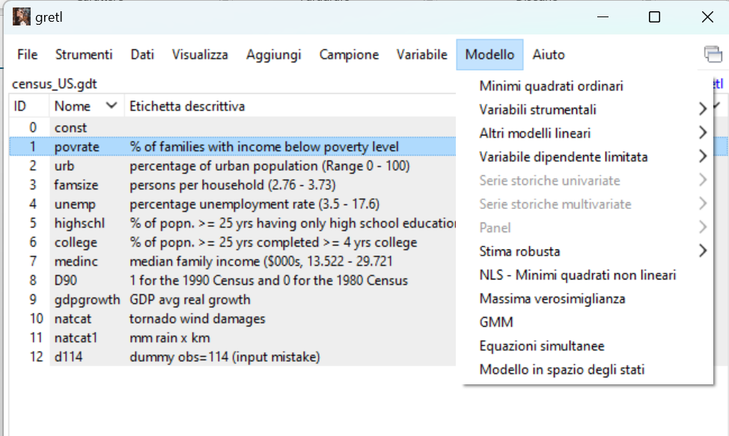
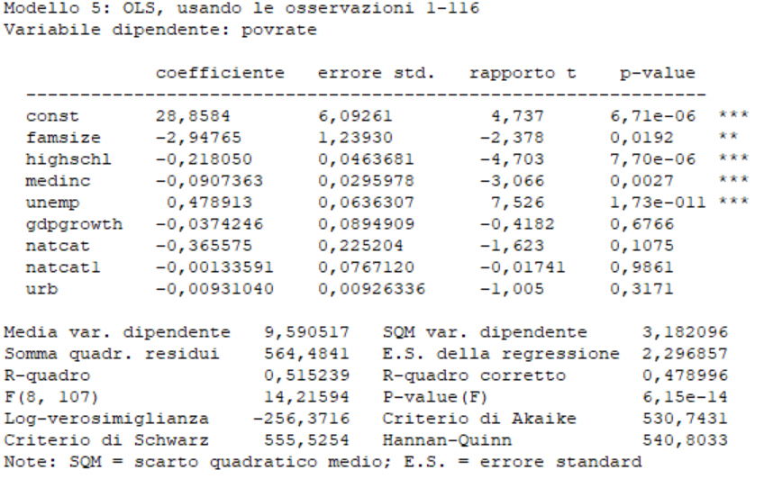
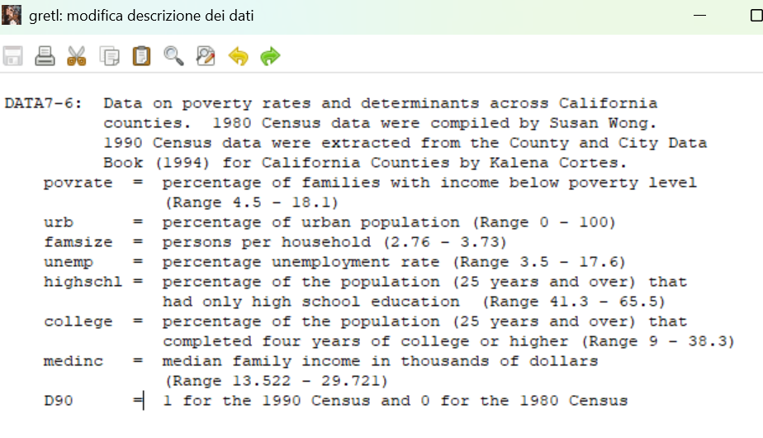
STIMO UN MODELLO CHE SPIEGA IL TASSO DI POVERTA’ IN FUNZIONE DI TUTTE LE VARIABILI DEL DATABASE. TUTTE IN EFFETTI POTREBBERO AVERE A PRIORI UN IMPATTO SULLA VARIABILE DIPENDENTE

Slide 3
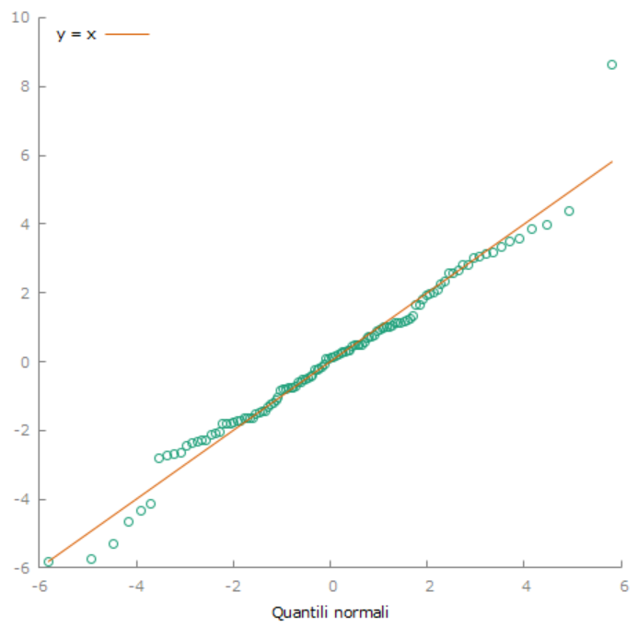
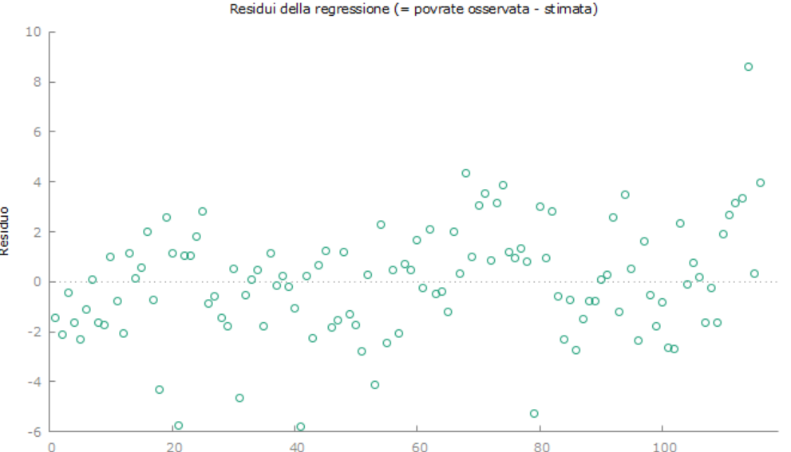
LA PRIMA COSA CHE DEVO FARE E’ GUARDARE I RESIDUI. DA UN’ANALISI GRAFICA VEDO ETEROSCHEDASTICITA’ E UN VALORE ANOMALO ….

Slide 4
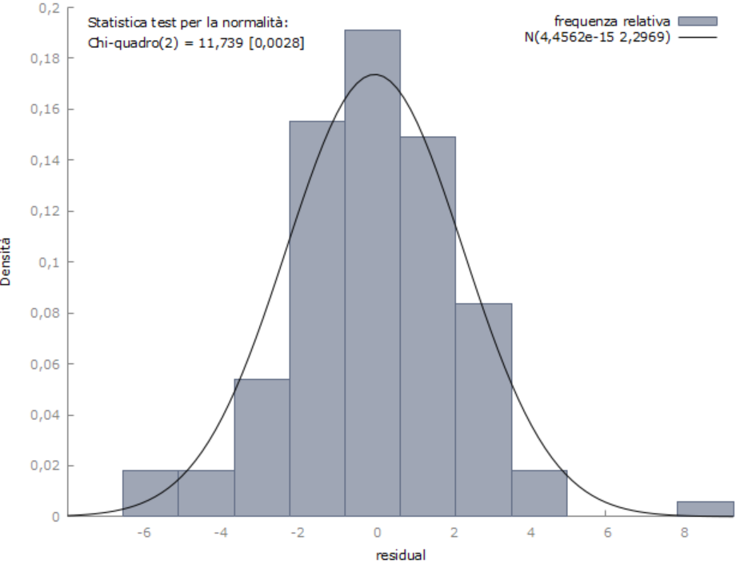

…. CONFERMATO DAI TEST OPPORTUNI

Slide 5
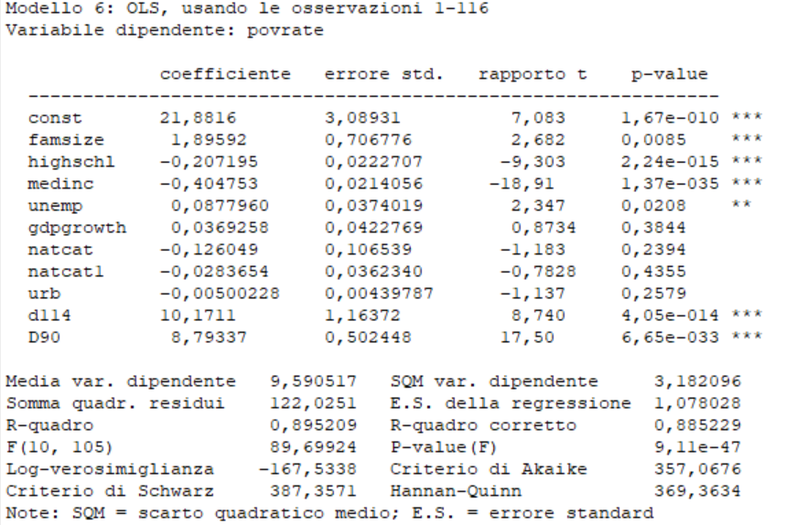
Inserisco delle variabili dummies per correggere gli errori (nei periodi ante e post 1990 sono stati utilizzati due censimenti differenti e nell’osservazione 114 c’è probabilmente un errore di rilevazione)
Creo due variabili dummies
D90:
D90=0 da 1 a 60, poi D90=1:
D114:
D114=1 per obs=114, poi D114=0
Errori normali omoschedastici. No correlazione
Osservo che l’R² anche quello aggiustato sono molto aumentati: sono sulla buona strada

Slide 6
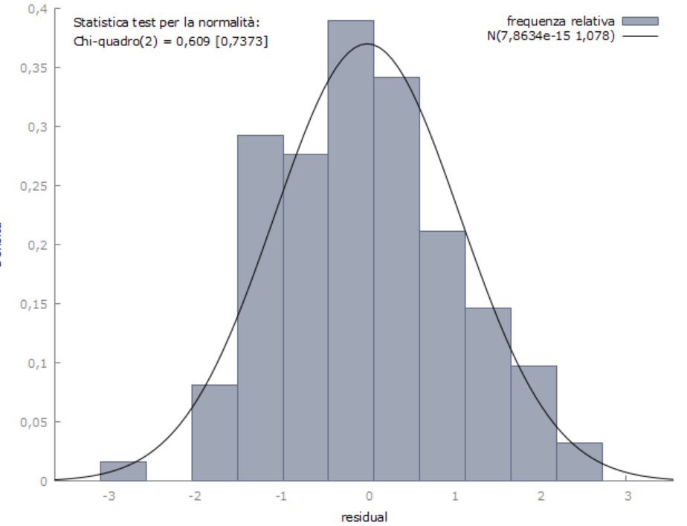
…. GLI ERRORI RISPETTANO ORA LE IPOTESI NECESSARIE PER FARE INFERENZA SUI COEFFICIENTI DELLA RETTA DI REGRESSIONE

Slide 7
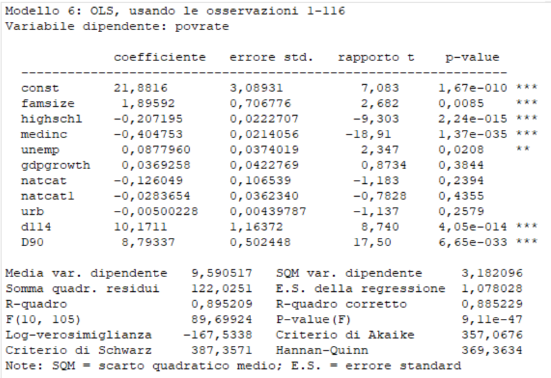
Stimo il modello eliminando ad una ad una le variabili non significative
Finalmente gli errori si distribuiscono secondo le ipotesi desiderate. Dunque posso fare inferenza sui coefficienti (pagg.124-126 Slides del corso)
L’output a dx mostra, per ogni coefficiente delle variabili esplicative, la stima basata sul campione a disposizione. Poi viene effettuato un test per l’ipotesi H₀ per verificare se ciascun coefficiente sia uguale a 0. Guardo il p-value delle singole variabili. Se è minore di 0,05 rifiuto l’ipotesi H₀ : dunque il coefficiente è diverso da zero e la variabile in questione è significativa per spiegare la variabile dipendente. Se il p-value è maggiore o uguale di 0,05, non rifiuto l’ipotesi H₀ e posso togliere la variabile dalla regressione
Tolgo le variabili ridondanti una alla volta

Slide 8

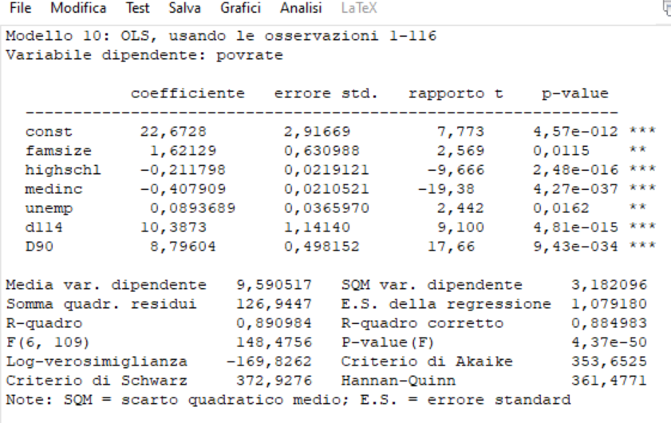
IL MODELLO E’ ORA BEN SPECIFICATO. ANALIZZIAMO I RISULTATI
I coefficienti della variabili hanno il «segno» atteso, anche la dimensione delle famiglie, che nel primo modello aveva invece un segno positivo. Questo dipende dal fatto che nel primo modello gli errori non rispondeva alle ipotesi richieste e dunque il test sui coefficienti non si distribuiva come una t-Student
Guardiamo il p-value del test F. E’ inferiore al livello di significatività dello 0,05, dunque rifiuto l’ipotesi H₀ che tutti i coefficienti della retta di regressione siano zero
Guardiamo l’R2 aggiustato (siamo in un mondo multivariato): 0,89 è un livello soddisfacente

